Slide 1
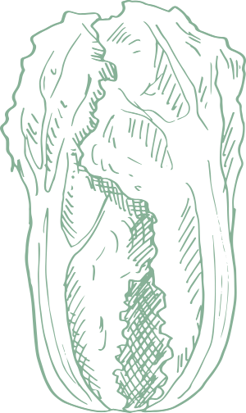








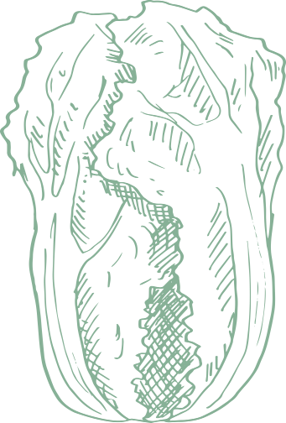

AI 푸드닥터 (푸닥)
LLM 기반 개별 맞춤형 식단 구독 서비스
3팀: 서주혁, 대성원, 신동익

Slide 2
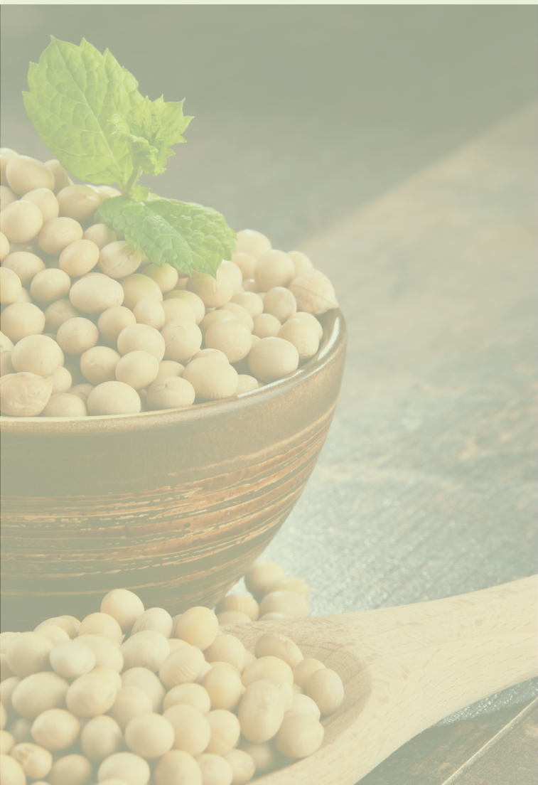

CONTENTS
1. 프로젝트 개요
2. 화면 구성 및 기능 소개
3. 데이터 처리
4. 최종 구조 설계 및 적용 기술
5. 성능 개선 비교

Slide 3

1. 프로젝트 개요

Slide 4







주제 선정 배경
1. 프로젝트 개요
매 끼니마다 ‘뭐 먹지?’
고민해야 하는 메뉴 스트레스
오늘 뭐 먹지?
그래도 건강은 챙겨야지…
너무 바쁘고
귀찮아
짧은 점심시간 속
효율적인 식사와 휴식의 어려움
다이어트 해야 되는데…
바쁜 일정 속 불규칙해진 식습관,
건강 관리에 한계

Slide 5
문제 정의 및 기존 한계
1. 프로젝트 개요
사내 헬스케어 필요성
균형 잡힌 식사는 건강에
직접적인 영향을 미치며,
이는 곧 기업의 생산성과
조직의 지속 가능성으로 이어짐
전문가 개입의 한계
모든 직원에게 영양사나
헬스케어 담당자를 1:1로 배정하는 것은
인력과 예산 측면에서 현실적으로 어려움

Slide 6
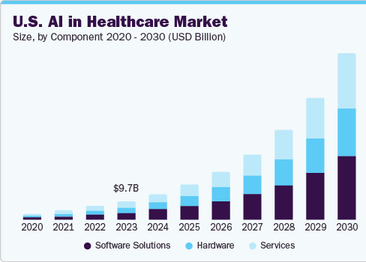
시장 조사 인사이트
1. 프로젝트 개요
AI 헬스케어 시장의 성장
글로벌 헬스케어 AI 시장은 2023년 192억 7천만 달러에서 2024년 266억 달러로 성장할 것으로 예상되며, 2024년부터 2030년까지 연평균 성장률(CAGR) 38.5%를 기록할 것으로 전망됩니다.
Grand View Research의 'AI In Healthcare Market Size, Share & Growth Report, 2030
기업 복지 차원의 식단 관리 솔루션 수요 증가
글로벌 기업 복지 솔루션 시장은 2024년 813억 달러에서 2034년 2,040억 달러로 성장할 것으로 예상되며, 이는 기업들이 직원들의 건강 관리를 위한 솔루션 도입을 적극적으로 추진하고 있음을 보여줍니다.
Future Market Insights의 'Corporate Wellness Solution Market Outlook from 2024 to 2034'
AI 헬스케어 시장의 연도별 성장률
출처: Grand View Research의 'AI In Healthcare Market Size, Share & Growth Report, 2030

Slide 7
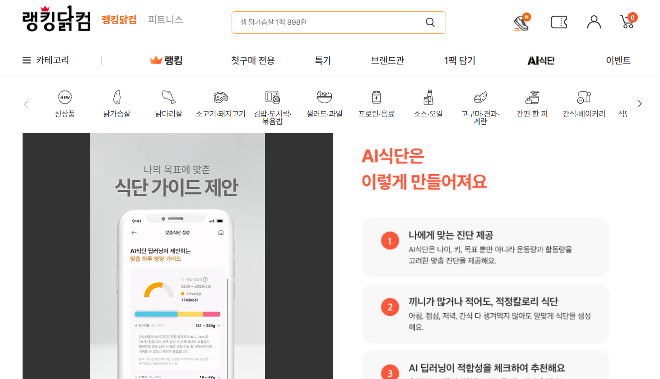
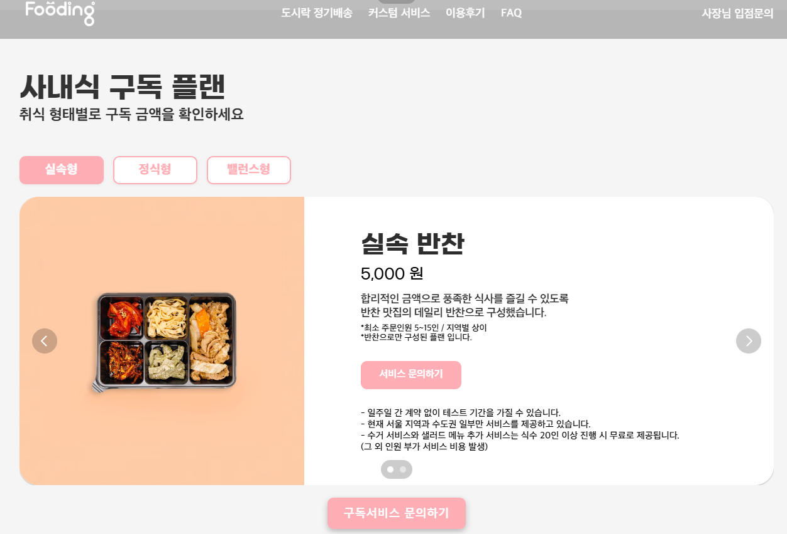
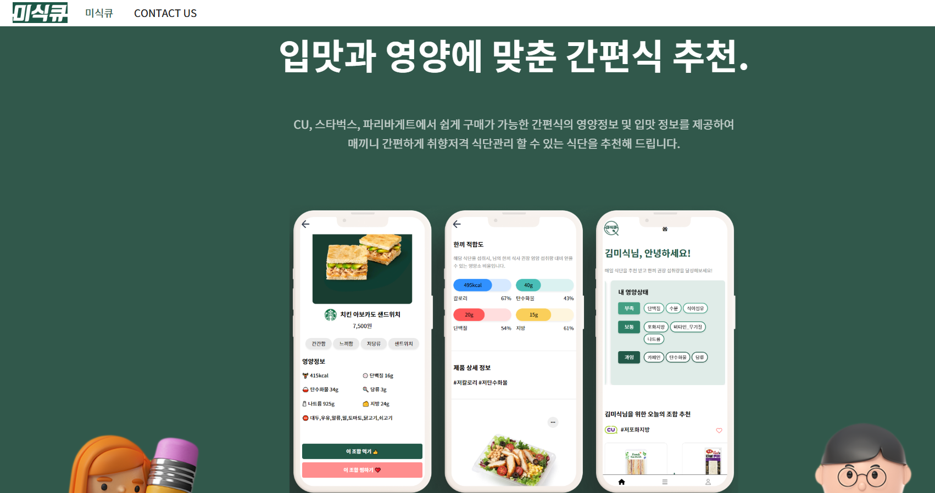
시장 조사 인사이트
1. 프로젝트 개요
정해진 메뉴 중심 또는 가공식 위주 구성으로,
사용자 선택의 폭이 좁음
도시락이 세트로 고정 제공되어,
재료 선택이나 변경이 불가능

Slide 8
서비스 개요
1. 프로젝트 개요
AI 푸드닥터 (푸닥)
“AI 푸드닥터는 건강정보 기반으로 맞춤 식단을 설계하고,
정기 구독을 통해 임직원의 건강과 시간을 함께 지키는 서비스입니다.”

Slide 9
서비스 개요
1. 프로젝트 개요
영양 관리의 자동화
AI 챗봇이 개인 맞춤형 식단을 제공해
영양 관리 업무를 자동화하고 효율을 높입니다.
직원 건강 관리
균형 잡힌 식단과 규칙적인 식사 습관을 통해
기업의 생산성과 직결되는 임직원의 건강을 강화합니다.
식사 고민과 외부 구매 시간을 줄여
효율적인 식사와 충분한 휴식을 통해
업무 몰입도를 높입니다.
식사 시간의 효율화

Slide 10
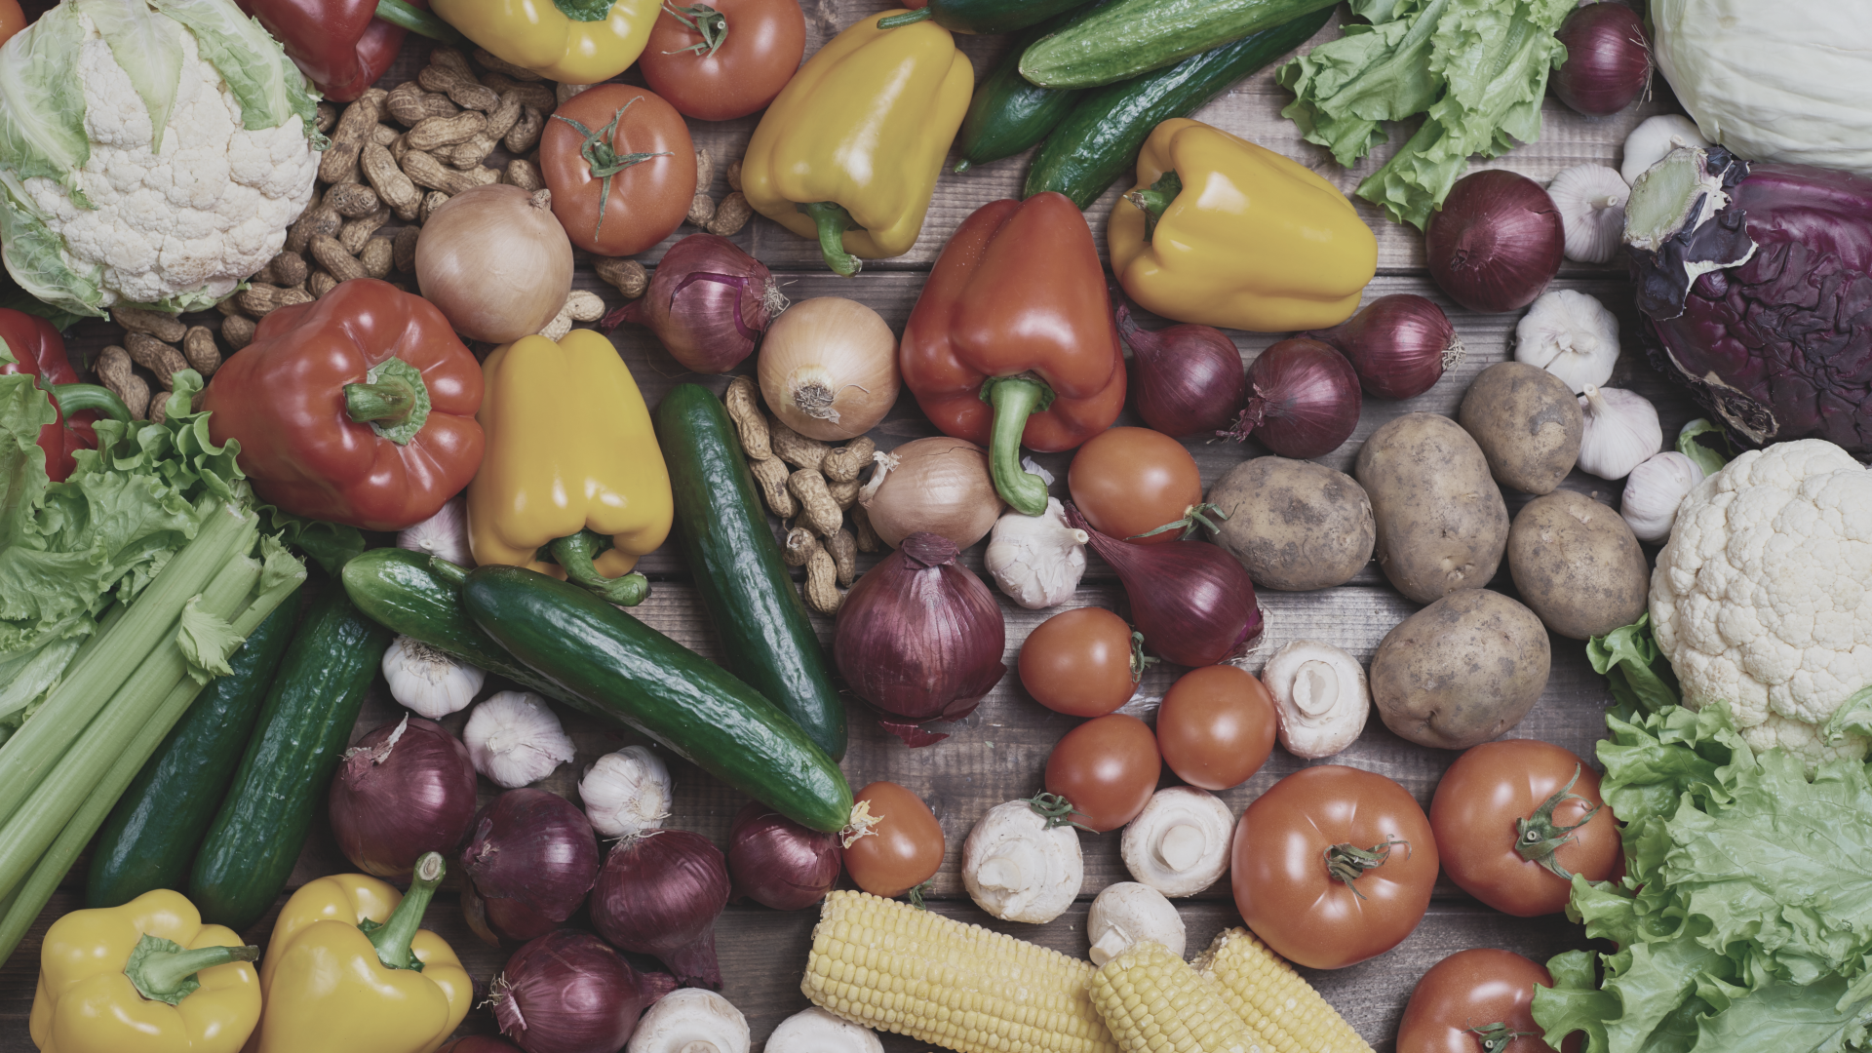
차별화 방안
1. 프로젝트 개요
웹 기반 플랫폼
기업 맞춤형 AI 챗봇
데이터 기반 개인화
식단 구독 연동
운영체제(OS)에
관계없이
다양한 기기에서
언제 어디서나 접근 가능
일정에 맞춰
구독 예약 가능,
식사관리의 지속성과
편의성 강화
사내 환경과
직원 건강 데이터를
반영한 식단 상담
이전 선택 및 피드백을
학습하여 개인화된
정교한 식단 제공

Slide 11
2. 화면 구성 및 기능 소개

Slide 12














시스템 구성도
2. 화면 구성 및 기능 소개
DATABASE
DATABASE
Vector Embedding
질의 관련 문서 검색
DB 관련 호출 발생
LLM 관련 호출 발생
LLM
BACKEND
Open AI
Embedding API
유저 호출 발생
FRONTEND
Open AI API

Slide 13
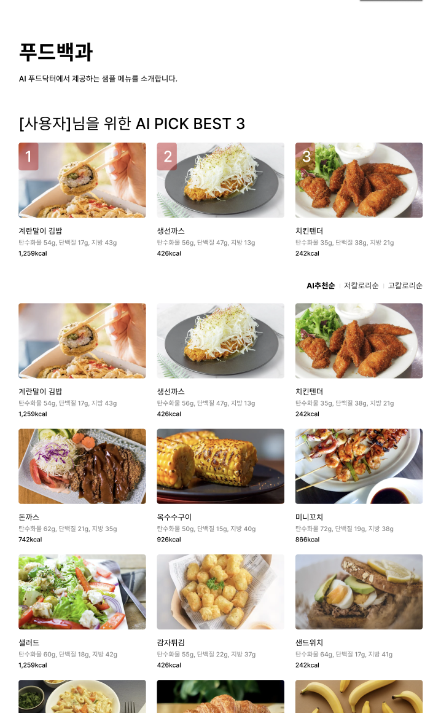
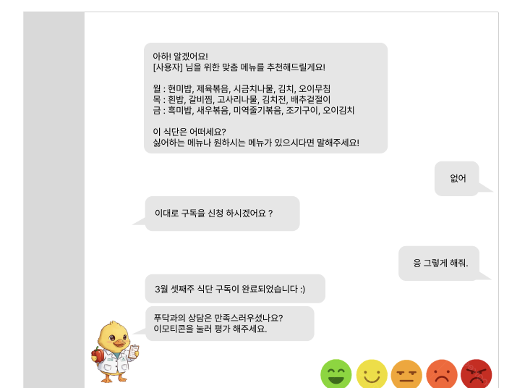
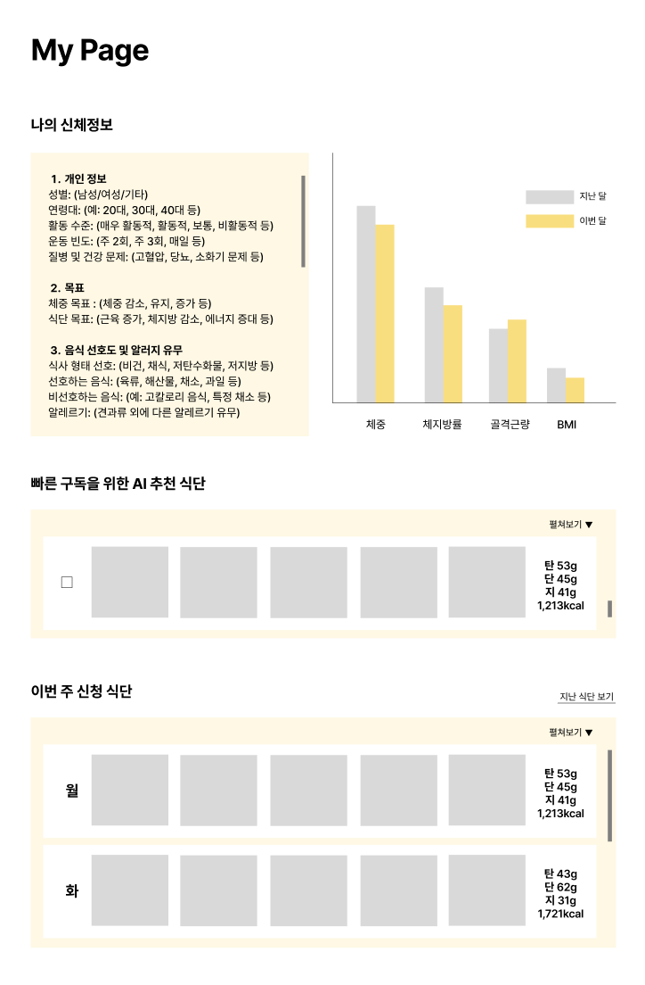
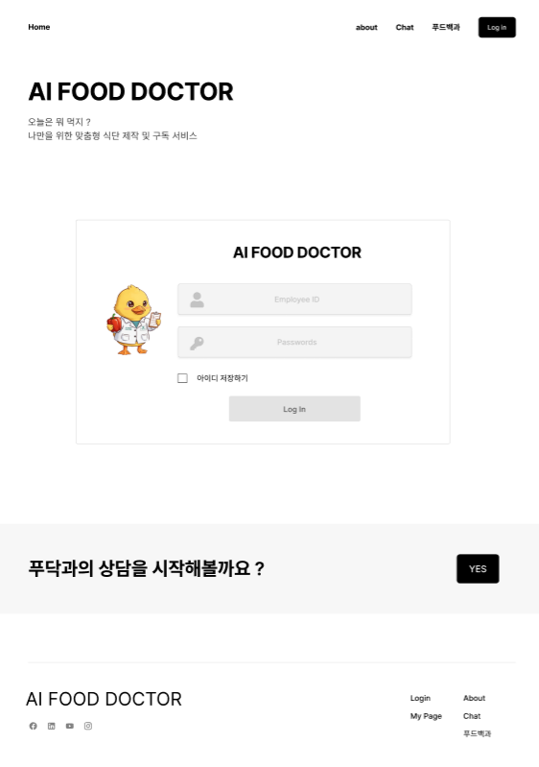
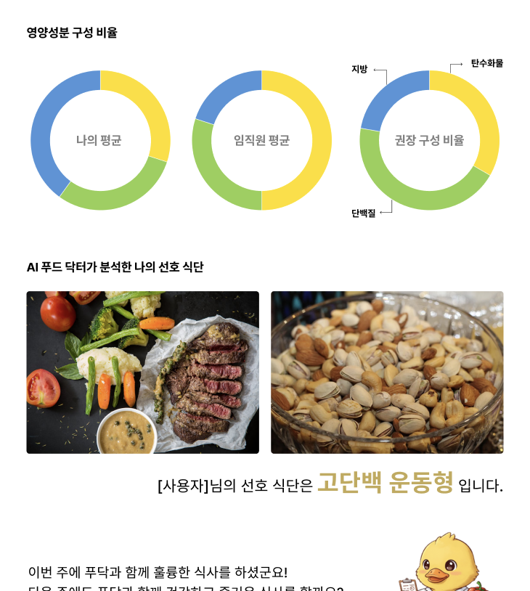
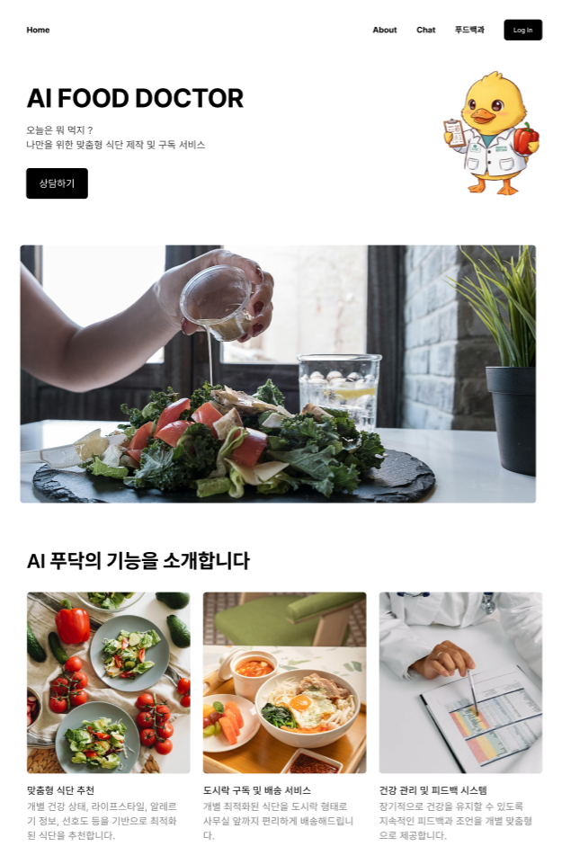
3. 화면 구성 및 기능 소개
화면 구성 _ Figma
https://www.figma.com/design/gWxPCB1J2iCfwCUc1lQO3a/AI-%ED%91%B8%EB%93%9C%EB%8B%A5%ED%84%B0?node-id=23-371&t=LRbF9NBL2XNTPukz-0

Slide 14
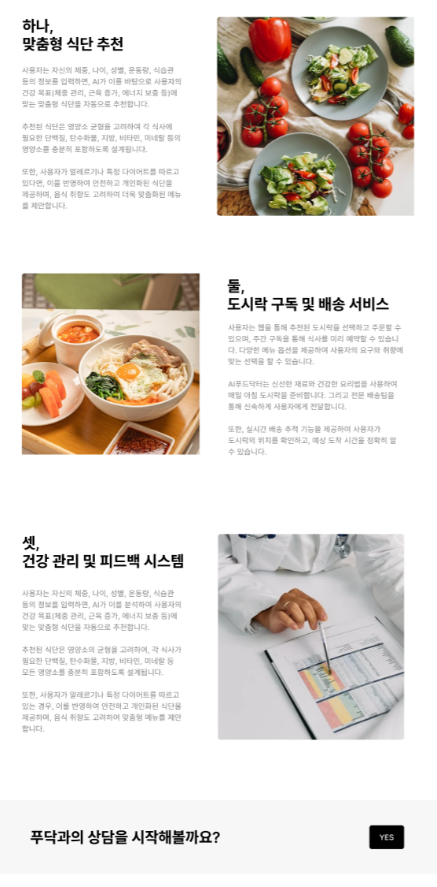
화면 구성 _ Main page & Log in
2. 화면 구성 및 기능 소개

Slide 15
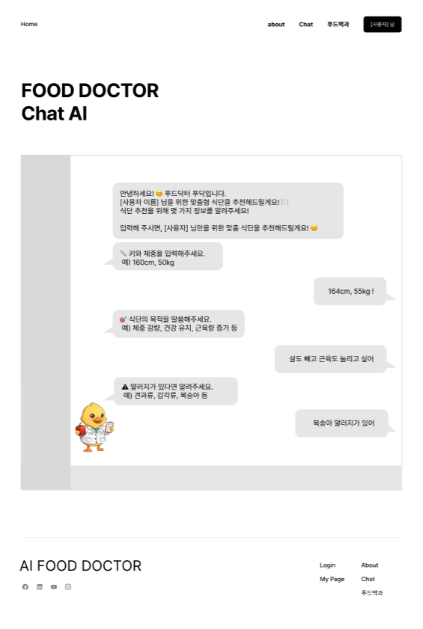
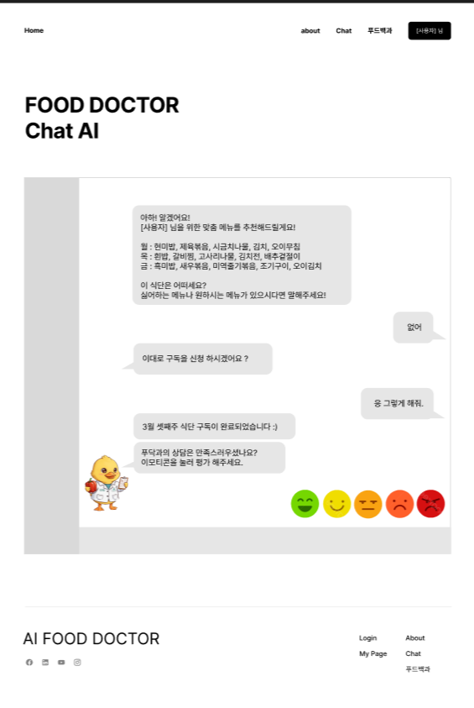
화면 구성 _ Chat
2. 화면 구성 및 기능 소개

Slide 16


화면 구성 _ Chat
2. 화면 구성 및 기능 소개
문서 기반 Q&A > RAG 시스템
식단 관련 문서를 기반으로 사용자의 다양한 질문에 관련 문서를 검색하여 응답 제공
이 음식 나한테 괜찮을까?
Open AI API
이 영양소는
건강에 왜 좋아?

Slide 17
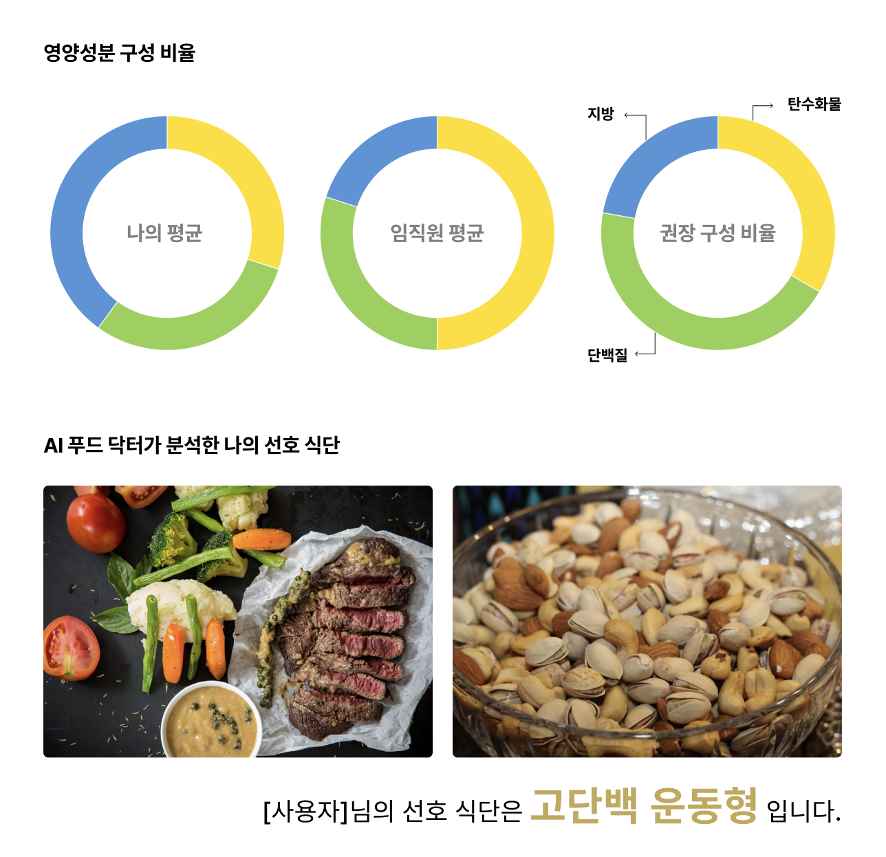
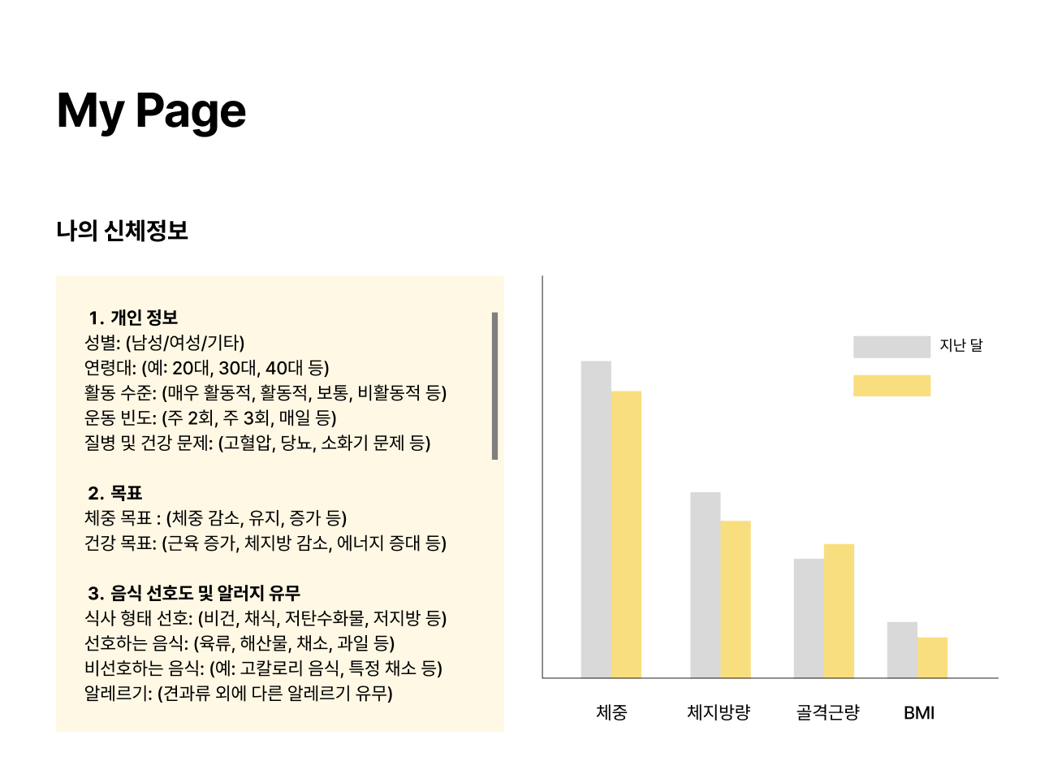
화면 구성 _ My Page
2. 화면 구성 및 기능 소개

Slide 18
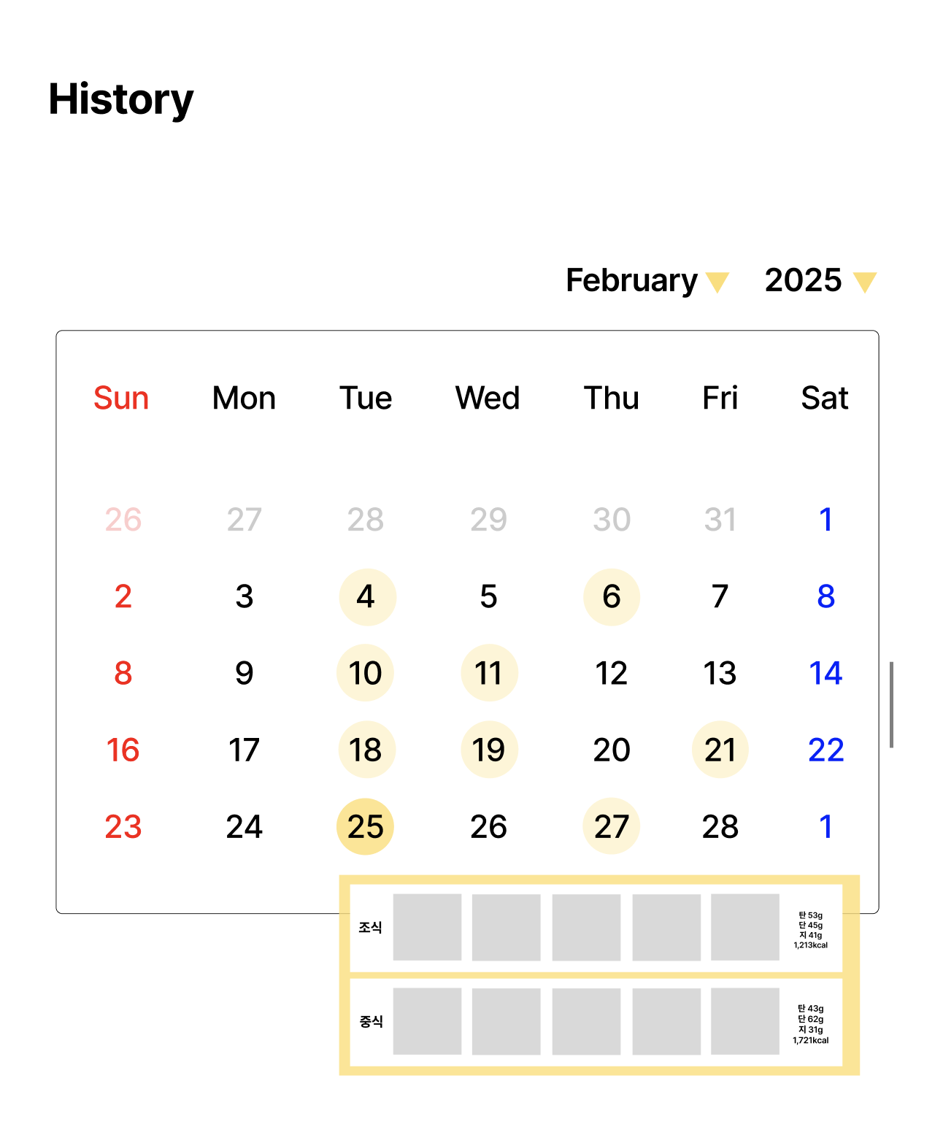
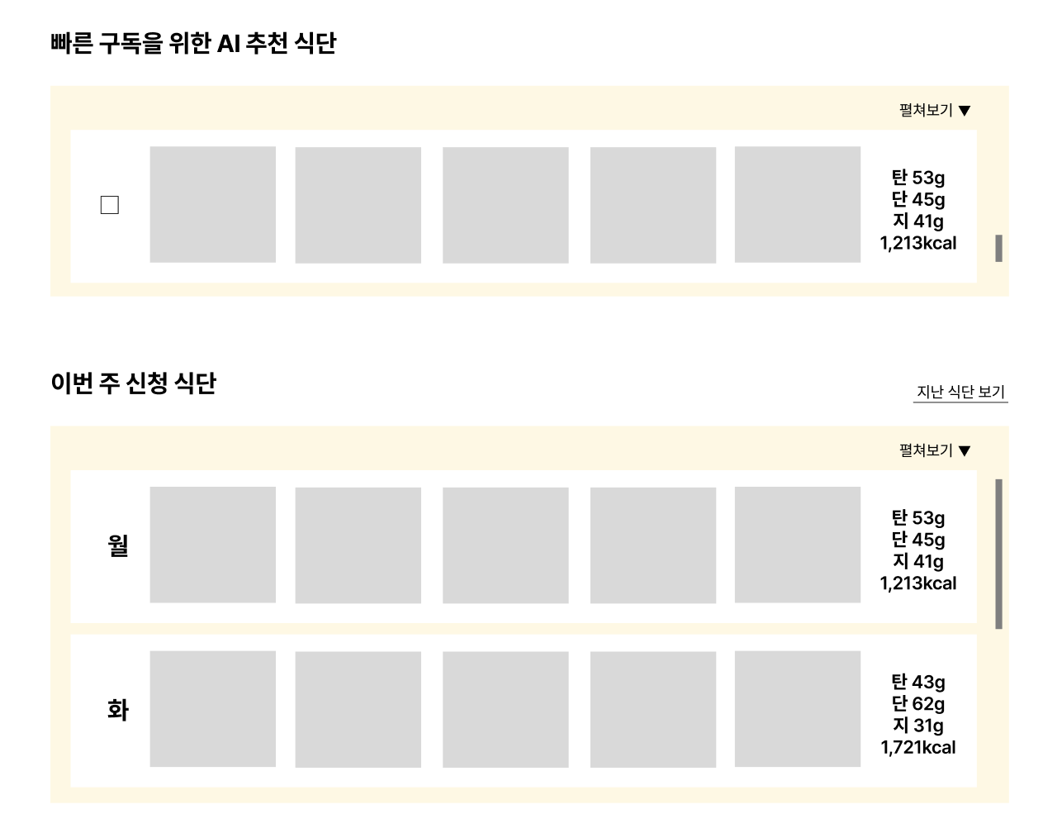
화면 구성 _ My Page
2. 화면 구성 및 기능 소개

Slide 19
화면 구성 _ My Page ( 만족도 조사 )
2. 화면 구성 및 기능 소개
사용자별 도시락 추천·구독 경험에 대한 별점 및 후기 작성
별점 및 리뷰 데이터를 기반으로 AI가 추천 결과 개선
서술형 후기는 감정 분석을 통해 식단 만족도 학습에 활용
“ 지난주 푸닥의 추천 식단은
만족스러우셨나요? ”

Slide 20
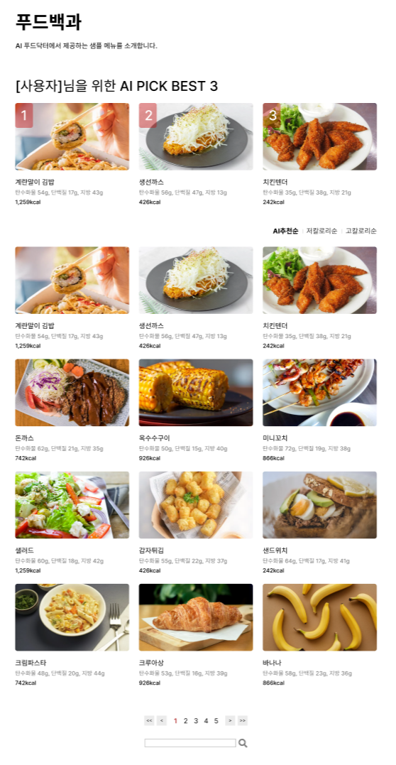
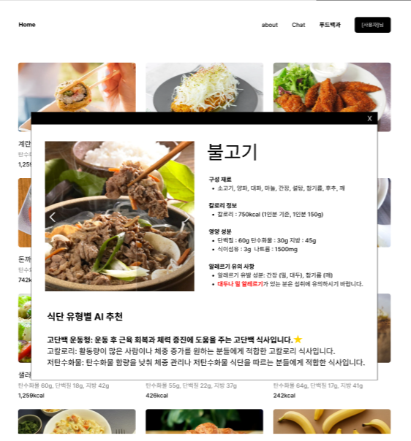
화면 구성 _ 푸드백과
2. 화면 구성 및 기능 소개

Slide 21
3. 데이터 처리
03

Slide 22
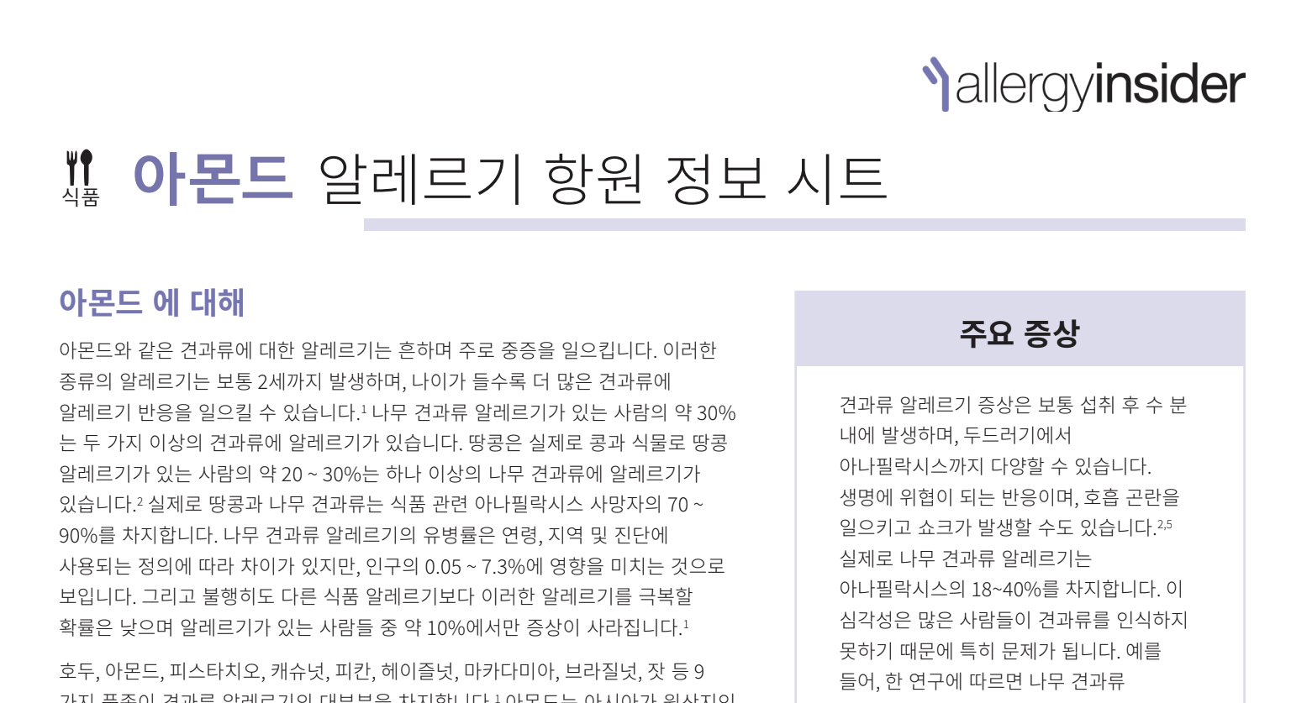
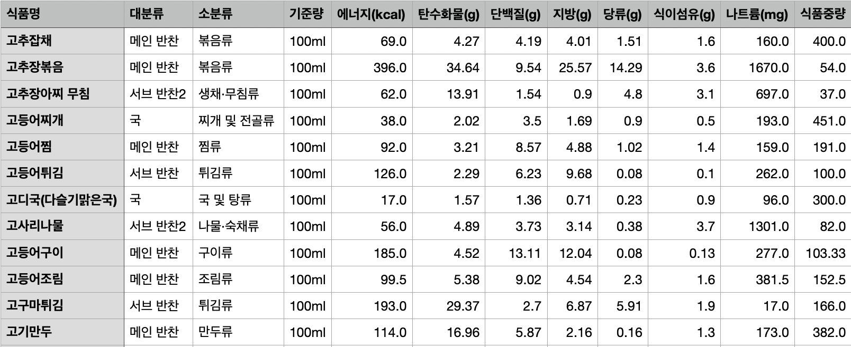
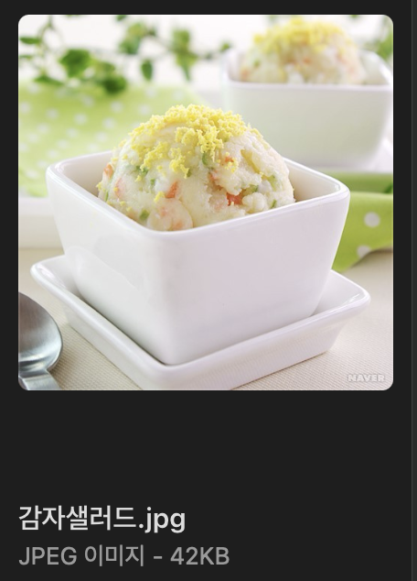
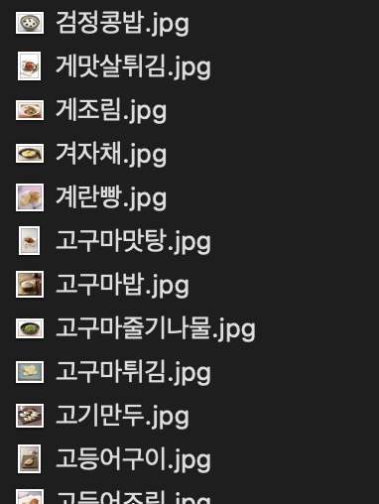
데이터 수집 및 전처리
3. 데이터 처리
음식 데이터 수집 (식품의약품안전처)
네이버 백과사전 이미지 크롤링
알러지 데이터 문서 수집

Slide 23
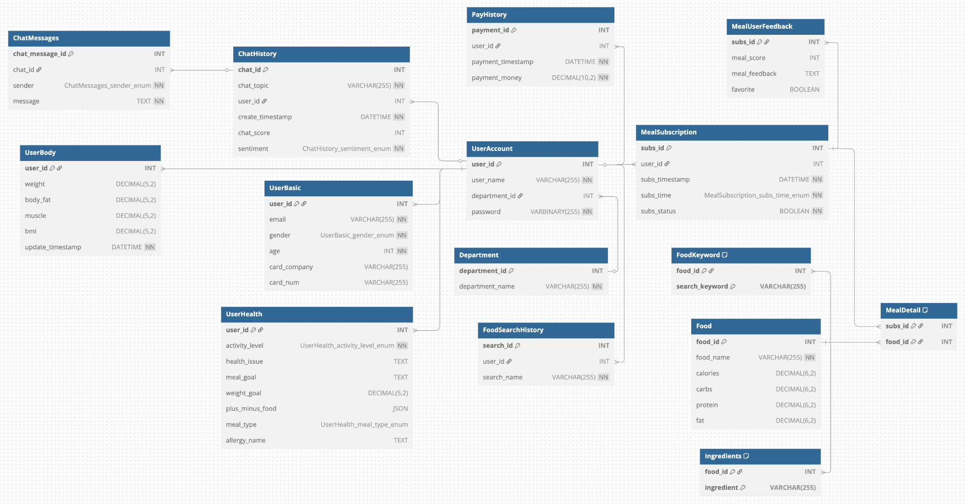
DB 테이블 구조
3. 데이터 처리

Slide 24
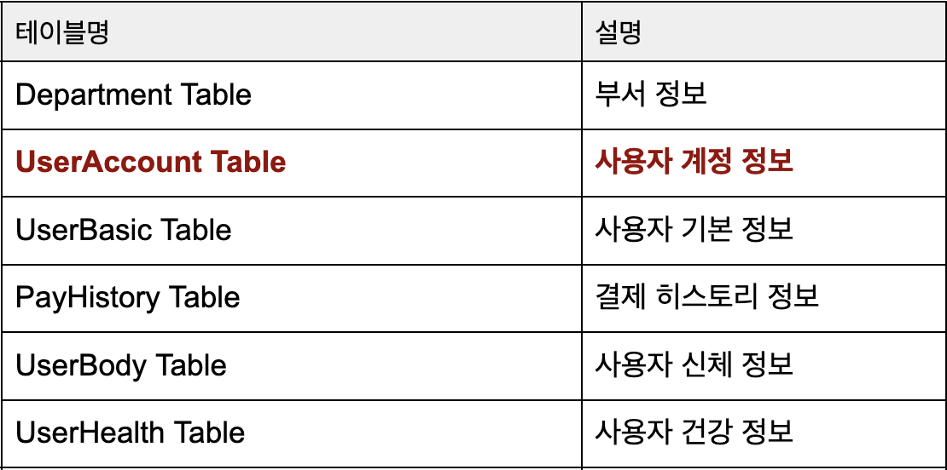
DB 테이블 구조
3. 데이터 처리
사용자 정보 관련

Slide 25
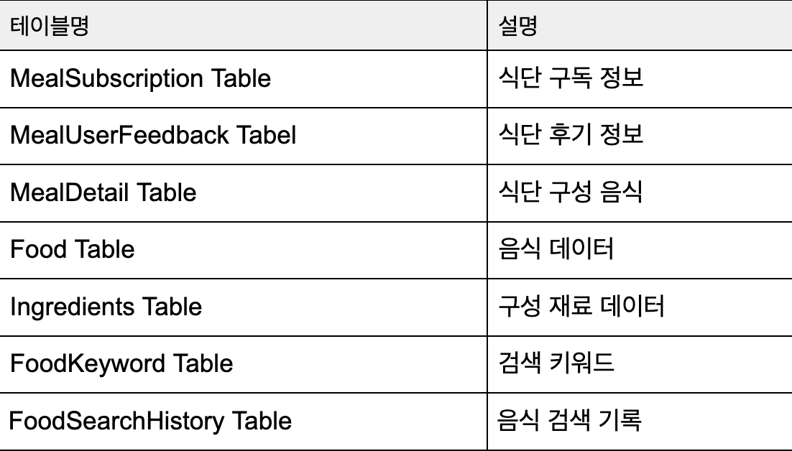
DB 테이블 구조
3. 데이터 처리
2. 식단 & 음식 관련

Slide 26
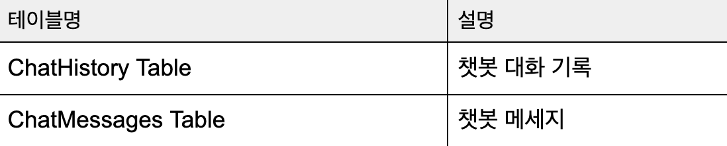
DB 테이블 구조
3. 데이터 처리
3. AI 챗봇 관련

Slide 27
4. 최종 구조 설계 및 적용 기술 요약
03

Slide 28



모델 구현 _ sLLM 파인튜닝, RAG
4. 최종 구조 설계 및 적용 기술 요약
sLLM
파인튜닝
구성요소 | 기술 스택 | 역할 설명
문서 임베딩 | OpenAI Embedding API | 문서 벡터화
벡터 검색 | ChromaDB | 유사 문서 검색
검색 흐름 제어 | LangChain | Retriever 구성, Prompt 처리
API 서버 | FastAPI | 사용자 요청 처리
응답 생성 | OpenAI API / RUNPOD | 자연어 응답 생성
식단 데이터
(식단 설계에) 특화된 sLLM
챗봇

Slide 29
모델 구현 _ RAG
4. 최종 구조 설계 및 적용 기술 요약
사용자 입력
구성요소 | 기술 스택 | 역할 설명
문서 임베딩 | OpenAI Embedding API | 문서 벡터화
벡터 검색 | ChromaDB | 유사 문서 검색
검색 흐름 제어 | LangChain | Retriever 구성, Prompt 처리
API 서버 | FastAPI | 사용자 요청 처리
응답 생성 | OpenAI API / RUNPOD | 자연어 응답 생성
FastAPI
ChromaDB
(문서 검색)
LangChain
Retriever
OpenAI LLM
응답 생성
응답 반환

Slide 30

4. 최종 구조 설계 및 적용 기술 요약
모델 구현 _ sLLM 파인튜닝
sLLM
파인튜닝
식단 데이터
(식단 설계에) 특화된 sLLM
챗봇의 뇌 역할
챗봇

Slide 31
모델 구현 _ 식단 추천 알고리즘
4. 최종 구조 설계 및 적용 기술 요약
Collaborative Filtering(CF)/협업 필터링
사용자의 과거 선호도를 바탕으로 미래의 추천을 제공하는 방식
- 사용자 기반 협업 필터링: 비슷한 성향의 사용자들이 선호하는 아이템 추천
- 아이템 기반 협업 필터링: 특정 사용자가 이미 선호하는 아이템들과 유사한 아이템을 추천
But, 사용자나 아이템에 대한 데이터가 적은 경우에는?

Slide 32
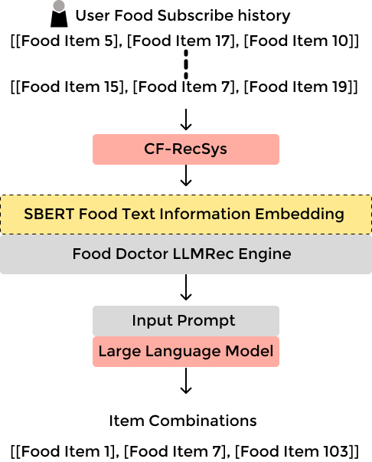
모델 구현 _ 식단 추천 알고리즘
4. 최종 구조 설계 및 적용 기술 요약
협업 필터링 + 대규모 언어 모델
협업 필터링 추천 시스템(CF-RecSys)
사용자 기록과 음식 설명의 텍스트를 임베딩
언어 모델(LLM)
LLM의 언어 이해 능력을 활용

Slide 33
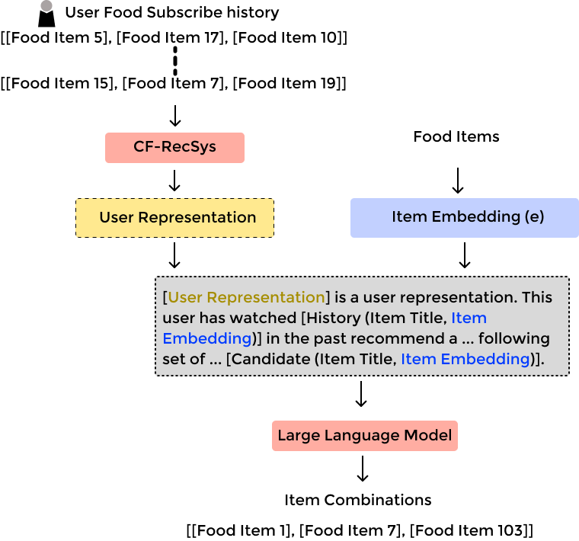
모델 구현 _ 식단 추천 프롬프트
4. 최종 구조 설계 및 적용 기술 요약
[“오삼불고기"(0.5, 0.6, …], “계란국" (0.8, 0.6, …)]
[“불고기"(0.3, 0.5, …), “상추"(0.4, 0.1, …)]
[0.2, 0.4, …]

Slide 34
5. 성능 개선 비교
03

Slide 35

초기 LLM 대화 결과
5. 성능 개선 비교
문제점:
일반적이고 추상적인 추천
사용자 개인화 고려 미비
도시락 구독 서비스에 부적절한 답변
→ 기본 LLM은 특정 음식 데이터(csv)를 학습하지 않았기 때문에 기존에 학습된 데이터 기반으로만 답변을 생성.
다이어트 중인데 점심 메뉴 추천해 줘.
샐러드나 과일을 드시는 게 좋습니다.

Slide 36
파인튜닝한 LLM 대화 결과
5. 성능 개선 비교
다이어트 중인데 점심 메뉴 추천해 줘.
고객님의 다이어트 목표에 맞춰
닭구이 (119kcal, 단백질 24.44g),
소라무침 (122kcal, 단백질 18.67g),
오징어불고기 (123kcal, 단백질 16.38g)
구성을 추천드립니다.
모두 고단백 저지방 식단으로, 하루 단백질 섭취를 지원합니다.

Slide 37
초기 모델 vs 파인튜닝 모델 비교
5. 성능 개선 비교
항목 | 초기 LLM | 파인튜닝 LLM
답변 스타일 | 매우 일반적 | 구체적이고 개인화
데이터 활용 | 없음 | 식단 데이터 적극 활용
구독 유도 | 불가능 | 자연스럽게 유도 가능

Slide 38
파인튜닝 후 LLM 성능 (RAG 적용 이전)
5. 성능 개선 비교
문제점:
단순한 사실 진술에 그침
정확한 수치 정보(예: 칼로리 등) 제공 불가
학습 데이터에 없는 경우 답변에 한계 발생
→ 파인튜닝된 모델은 학습한 데이터에 기반하여 답변을 생성하기 때문에, 모델이 기억하고 있는 범위 내에 특정 정보(예: 삶은 브로콜리의 칼로리 수치)가 존재하지 않을 경우, 해당 질문에 정확히 응답하는 데 한계가 발생.
삶은 브로콜리 칼로리 알려줘.
브로콜리는 저칼로리 식품으로 알려져 있습니다.

Slide 39
파인튜닝 후 LLM 성능 (RAG 적용 후)
5. 성능 개선 비교
개선점:
외부 데이터 검색 및 활용
수치 기반 정확한 답변
문서 출처 제공
핵심 메커니즘:
프롬프트 입력 → 벡터 검색(ChromaDB) → 문서 조회 → 답변 생성
→ 질문이 들어오면, 벡터 검색(ChromaDB)을 통해 관련 문서를 찾아 읽은 뒤, 이를 기반으로 답변을 새로 생성.
덕분에 보다 정확하고 신뢰할 수 있는 정보 제공이 가능.
삶은 브로콜리 칼로리 알려줘.
삶은 브로콜리의 100g당 열량은 약 35kcal입니다. (출처: 식품 데이터베이스)

Slide 40

푸닥에게 더
궁금하신 사항이 있나요?
Q & A

Slide 41

감사합니 — 닥 ♥
이상 푸닥의 마스코드
푸 — 닥이었습니닥 !

